Slide 1


Základní škola a Mateřská škola generála Pattona Dýšina, příspěvková organizace
AUTOR: Mgr. Gabriela Budínská
NÁZEV: VY_32_INOVACE_7B_09
TÉMA: CHEMIE PRO 2. STUPEŇ ZŠ
ČÍSLO PROJEKTU: CZ. 1. 07/ 1. 4. 00/ 21. 1843

Slide 2
Anotace
Prezentace seznamuje žáky s metodami oddělování složek směsí – extrakcí a chromatografií.
Autorem tohoto materiálu a všech jeho částí, není-li uvedeno jinak, je Mgr. Gabriela Budínská.

Slide 3
Oddělování složek směsí III.
Extrakce (vyluhování)
je metoda oddělování složek směsí tak, že požadovaná složka směsi se z ní uvolňuje rozpouštěním vhodným rozpouštědlem
oddělovaná složka (to, co chceme získat) se v rozpouštědle rozpustí, ostatní složky ne, tyto složky odstraníme filtrací, filtrát obsahuje oddělovanou složku a rozpouštědlo (to odpaříme) a získáme extrakt (složka oddělená ze směsi extrakcí)

Slide 4
Oddělování složek směsí III.
Chromatografie
z řeckého slova chromos = barva
patří mezi moderní dělící metody
používá se k oddělování jednotlivých složek
ze stejnorodých směsí
(kapalných, plynných)
používá se např. k oddělování barviv,
ke zjišťování obsahu jedovatých plynů
v ovzduší nebo při výrobě léčiv

Slide 5
Chromatografie
Je metoda založená na odlišných vlastnostech složek směsi a na jejich odlišném chování ke dvěma nemísitelným fázím, s nimiž je směs ve styku.
Jedna fáze je nepohyblivá – stacionární (papír, tenká vrstva) a druhá fáze je pohyblivá – mobilní (rozpouštědlo).
Při pohybu pohyblivé fáze po fázi nepohyblivé dochází k oddělování složek směsi.
Jednotlivé složky směsi se na nepohyblivé fázi vážou různě pevně a jsou rozpouštědlem unášeny různou rychlostí – tak dochází k jejich oddělení.

Slide 6
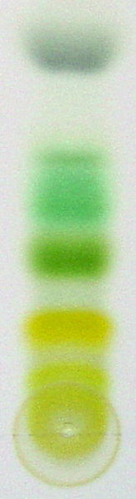
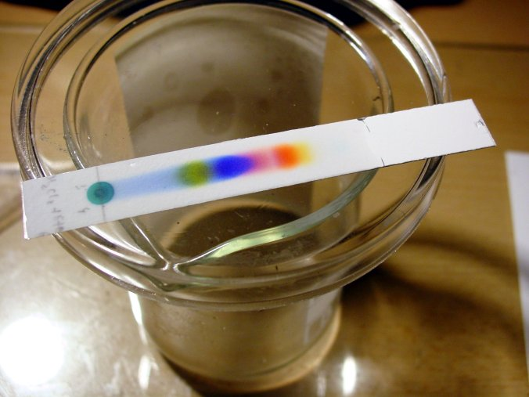
Chromatografie
Ukázky chromatografie na tenké vrstvě
Chromatografie Chromatografie
chlorofylu černého inkoustu

Slide 7
Použité zdroje
Obrázky z otevřené galerie Microsoft Office.
BENEŠ, Pavel, Václav PUMPR a Jiří BANÝR. Základy chemie pro 2. stupeň základní školy, nižší ročníky víceletých gymnázií a střední školy. Vyd. 2. Ilustrace Naděžda Lexová, Miroslava Jakešová. Praha: Fortuna, 1996c1993, 2 sv. ISBN 80-7168-312-42.
ŠKODA, Jiří a Pavel DOULÍK. Chemie 8: pro základní školy a víceletá gymnázia : učebnice. 1. vyd. Plzeň: Fraus, 2006, 136 s. ISBN 80-723-8442-2.
WERTHEIM, Jane, Chris OXLADE a John WATERHOUSE. Ilustrovaný přehled chemie. [1. vyd.]. Překlad Petr Pánek. Ilustrace Kuo Kang Chen. Ostrava: Blesk, 1994, 128 s., barev. vyobr. ISBN 80-856-0633-X.

